Slide 1
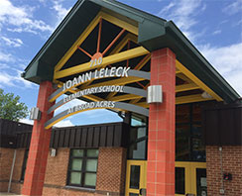


¿Quiénes son los consejeros escolares?
El Sr. Fernando Moreno (Salón 400) estará apoyando, principalmente a estudiantes de Pre-Kindergarten, Grado 1 y Grado 2.
La Srta. Rachel Margulies (Salón 401) estará apoyando, principalmente a estudiantes del Grado 3, Grado 4 y Grado 5.
Nuestra Promesa:
"Formo parte de JoAnn Leleck Elementary School en Broad Acres.
Prometo...
Ser respetuoso/a
Actuar responsablemente
Mantenerme listo/a
Mantenerme seguro."
Nuestra Misión es ayudar a los-las estudiantes a mantenerse seguros/as y exitosos/as mediante intervenciones socio-emocionales culturalmente apropiadas y orientadas hacia la familia.
Nuestra Visión es desarrollar al/a la estudiante plenamente considerando sus necesidades culturales, familiares y socio-económicas, desarrollando su conciencia propia y cultivando sus destrezas sociales, emocionales y académicas.
Programa de Consejería/
Orientación Escolar
(2017–2018)
Comuníquese con Nosotros:
JoAnn Leleck Elementary
School en Broad Acres
710 Beacon Road
Silver Spring MD 20903
Teléfono: (240) 740-1900
Sr. Fernando Moreno
(Pre K hasta Grado 2)
Fernando_Moreno@mcpsmd.org
Srta. Rachel Margulies
(Grado 3 al Grado 5)
Rachel_H_Margulies@mcpsmd.org
JoAnn Leleck Elementary School en Broad Acres
*El apoyo de los consejeros escolares puede conseguirse por referencia del padre/madre/guardián, un miembro del personal de JLES o por referencia propia del/de la estudiante*

Slide 2


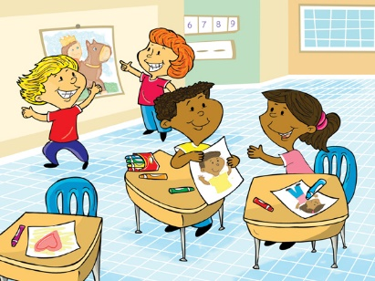
Brindamos los siguientes servicios de consejería:
Consejería Para Grupos Pequeños:
Los grupos se reúnen semanalmente por 6 a 8 semanas y trabajan con los/las estudiantes en temas como:
Habilidades Sociales
Ansiedad
Autoestima
Enojo
Dolor y Pérdida
Inculturación e Integración
Separación del Núcleo Familiar
Aprendizaje Socio-Emocional Mediante el Ajedrez
Lecciones de Aula:
Este ciclo escolar se darán lecciones de aula mensuales sobre una variedad de temas basados en el grado escolar.
Las lecciones estarán basadas en las principales áreas estándar de consejería para el desarrollo: Académica, Personal, Interpersonal, Profesional y Sano Desarrollo.
LOS TEMAS INCLUYEN:
Destrezas de Estudio y Aprendizaje
Conocimiento de las Carreras
Seguridad Personal
Amistad
Comportamientos anti-intimidatorio
Establecimiento de Metas
Solidaridad con el prójimo
Toma de Decisiones
Diversidad/Respetando las Diferencias
Apoyo Individual:
Se brindará apoyo de consejería individual, por poco tiempo, según sea necesario. ¡La intención de las reuniones individuales es ayudar a los/las escolares a resolver problemas difíciles, tomar buenas decisiones y hacer todo lo mejor posible!
~Usamos el ajedrez como una metáfora de la vida para desarrollar destrezas socio-emocionales~

